Slide 1
嵌入式开发
线程池
创客学院 代老师

Slide 2
线程池简介
线程池就是首先创建一些线程，它们的集合称为线程池。使用线程池可以很好地提高性能，线程池在系统启动时即创建大量空闲的线程，程序将一个任务传给线程池，线程池就会启动一条线程来执行这个任务，执行结束以后，该线程并不会死亡，而是再次返回线程池中成为空闲状态，等待执行下一个任务。
Notes:
Open drain : 开漏 避免上拉电阻的影响

Slide 3
为什么引入线程池
传统多线程方案中我们采用的服务器模型则是一旦接受到请求之后，即创建一个新的线程，由该线程执行任务。任务执行完毕后，线程退出，这就“即时创建，即时销毁”的策略。尽管与创建进程相比，创建线程的时间已经大大的缩短，但是如果提交给线程的任务是执行时间较短，而且执行次数极其频繁，那么服务器将处于不停的创建线程，销毁线程的状态，这笔开销将是不可忽略的。
目前的大多数网络服务器，包括Web服务器、Email服务器以及数据库服务器等都具有一个共同点，就是单位时间内必须处理数目巨大的连接请求，但处理时间却相对较短。
Notes:
Open drain : 开漏 避免上拉电阻的影响

Slide 4
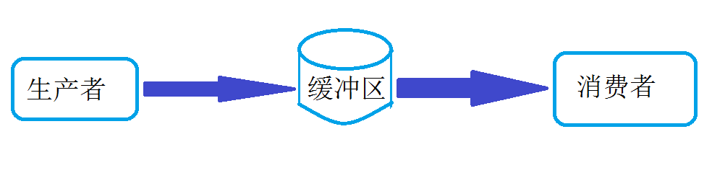
线程池特点
经典生产者消费者模型
线程池中有若干等待的线程
线程池中的线程用于执行大量的相对短暂的任务
Notes:
Open drain : 开漏 避免上拉电阻的影响

Slide 5
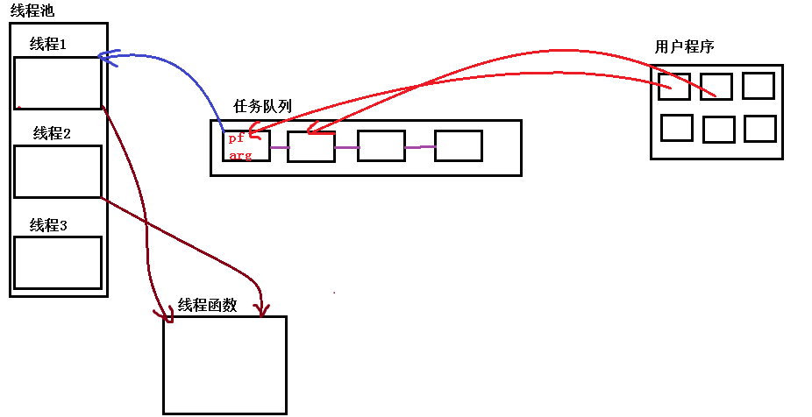
线程池工作流程图
Notes:
Open drain : 开漏 避免上拉电阻的影响

Slide 6
线程池对象
typedef struct{
pthread_mutex_t pool_lock; //互斥锁
pthread_cond_t cond; //条件变量
worker * queuehead; //队列头
int cur_queue_cont; //当前队列中成员个数
pthread_t * pthread_num; //线程号
int max_thread; //创建的线程的个数
int shutdown; //线程停止标志
}pool;
Notes:
Open drain : 开漏 避免上拉电阻的影响

Slide 7
线程池对象
typedef struct work{
void * (*process)(void * arg);
//执行任务的函数指针
void * args; //传递的参数
struct work * next; //指向队列的下一个成员
}worker;
Notes:
Open drain : 开漏 避免上拉电阻的影响

Slide 8
线程条件变量
sudo apt-get install manpages-posix-dev
//安装man手册
int pthread_cond_init(pthread_cond_t *restrict cond, const pthread_condattr_t *restrict attr);
pthread_cond_t cond = PTHREAD_COND_INITIALIZER;
功能 ：初始化一个条件变量
参数 ：
@cond：条件变量
@attr:NULL（linux 线程中忽略）
返回值 ：函数成功返回0；任何其他返回值都表示错误
int pthread_cond_destroy(pthread_cond_t *cond);
功能 ：销毁一个条件变量
参数 ：
@cond：条件变量
返回值 ：函数成功返回0；任何其他返回值都表示错误
Notes:
Open drain : 开漏 避免上拉电阻的影响

Slide 9
线程条件变量
int pthread_cond_wait(pthread_cond_t *restrict cond, pthread_mutex_t *restrict mutex);
功能：wait on a condition 阻塞等待条件
参数：
@cond：条件变量
@mutex:线程互斥锁
返回值：函数成功返回0；任何其他返回值都表示错误
深入解析：
1、阻塞等待条件满足后被唤醒；
2、如果条件不满足，释放互斥锁 pthread_mutex_unlock(&mutex);
3、当被唤醒时，解除阻塞，重新去申请互斥锁，phtread_mutex_lock(&mutex);
Notes:
Open drain : 开漏 避免上拉电阻的影响

Slide 10
线程条件变量
int pthread_cond_broadcast(pthread_cond_t *cond);
int pthread_cond_signal(pthread_cond_t *cond);
功能:唤醒pthread_cond_wait阻塞的线程
区别：
pthread_cond_signal：唤醒条件变量上的一个线程
pthread_cond_broadcast:唤醒条件变量上所有的线程
Notes:
Open drain : 开漏 避免上拉电阻的影响

Slide 11
线程池实例分析
Notes:
Open drain : 开漏 避免上拉电阻的影响

